Slide 1
EJERCICIOS CONTRA RESISTENCIA O FORTALECIMIENTO
Alejandro Gómez Rodas
Fisioterapeuta y Kinesiólogo U.T.P
Profesional en Ciencias del Deporte y la Recreación U.T.P
Especialista en Actividad Física y Salud U.de.A

Slide 2
GENERALIDADES
Rendimiento muscular → Fuerza x distancia
Componente complejo del movimiento funcional influenciado por:
Características morfológicas del músculo
Influencias neurológicas
Influencias bioquímicas
Influencias biomecánicas
Influencias metabólicas
Influencias cardiovasculares
Influencias respiratorias
Influencias cognitivas y emocionales

Slide 3
GENERALIDADES
Para responder a las demandas de las fuerzas externas se debe poder:
Producir tensión muscular
Mantener tensión muscular
Regular tensión muscular

Slide 4
EJERCICIO CONTRA RESISTENCIA
Definición:
Cualquier tipo de ejercicio activo en el que la contracción muscular:
Dinámica
Estática
Se aplica contra una fuerza de resistencia externa que puede ser manual o mecánica

Slide 5
USO DEL EJERCICIO CONTRA RESISTENCIA
El ejercicio contra resistencia es fundamental en:
Programas de rehabilitación para personas con compromiso funcional
Programas de acondicionamiento para mantener un estado saludable
Mejorar el rendimiento físico
Prevenir el riesgo de lesiones o enfermedades

Slide 6
REQUERIMIENTOS PARA LA IMPLEMENTACIÓN DE EJERCICIOS CONTRA RESISTENCIA
Examen físico y evaluación integral del paciente
Específicamente:
Evaluar comorbilidades de cada paciente
Evaluar grado de compromiso del rendimiento muscular
Presencia de impedimentos especiales
Etapa de cicatrización de los tejidos luego de cirugía o lesión
Edad del paciente
Estado atlético general o de condicionamiento físico
Capacidad de cooperar o aprender

Slide 7
ELEMENTOS CLAVE DEL RENDIMIENTO MUSCULAR
FUERZA
POTENCIA
RESISTENCIA

Slide 8
MODIFICACIÓN DE LOS ELEMENTOS CLAVE DEL RENDIMIENTO MUSCULAR
La proporción de modificación de cada uno depende de:
Aplicación de los principios de entrenamiento
Intensidad
Frecuencia
Duración
Densidad

Slide 9
OBJETIVOS DEL ENTRENAMIENTO CONTRA RESISTENCIA
Mejorar el rendimiento muscular:
Recuperar, aumentar o mantener la:
Fuerza
Potencia
Resistencia
Incrementar resistencia de los tejidos conectivos:
Tendones, ligamentos, tejido conectivo intramuscular
Incremento de la densidad mineral ósea o disminuir la desmineralización ósea
Incrementar el rendimiento físico en las tareas de la vida diaria, ocupacionales y recreacionales

Slide 10
FUERZA
Conceptualización:
Capacidad de los tejidos contráctiles de producir tensión y una fuerza resultante que dependerá de la exigencia a la se someta el músculo
Es la máxima fuerza medible que un músculo o grupo muscular puede producir para vencer una resistencia en un único esfuerzo máximo

Slide 11
FUERZA
Conceptualización:
Desde el punto de vista de la mecánica:
Toda fuerza capaz de modificar el estado de reposo o de movimiento de un cuerpo
Toda fuerza capaz de deformar cuerpos, bien por presión (compresión) o por estiramiento (tensión)

Slide 12
FUERZA
Conceptualización:
Desde el punto de vista fisiológico:
Capacidad de producir tensión mientras el músculo se activa, dependiente de:
Número de puentes cruzados entre actina y miosina
Número de sarcómeros en paralelo o en serie
Sección transversal de la fibra muscular
Longitud de la fibra y el músculo
Tipo de fibras
Factores facilitadores o inhibidores de la activación muscular
Ángulo articular de generación de tensión muscular
Tipo de contracción
Velocidad de movimiento

Slide 13
FUERZA FUNCIONAL
Conceptualización:
Capacidad del sistema neuromuscular de producir o controlar fuerzas, voluntarias o impuestas durante distintas actividades funcionales de manera suave y coordinada

Slide 14
ENTRENAMIENTO DE FUERZA (ENTRENAMIENTO DE FORTALECIMIENTO)
Actividad sistemática de un músculo o grupo muscular:
Levantando
Bajando
Controlando
Cargas importantes (resistencia)
En una serie de pocas repeticiones o durante un breve período de tiempo

Slide 15
POTENCIA
Se relaciona con la fuerza y velocidad del movimiento:
Fuerza x Distancia / Tiempo
Es la tasa de realización de trabajo
Relación entre fuerza y velocidad
Puede expresarse como:
Una única explosión de actividad de alta intensidad
Por explosiones repetitivas de actividad muscular de menor intensidad

Slide 16
ENTRENAMIENTO DE POTENCIA
Actividad sistemática muscular dirigida a:
Exigir al músculo para que realice un mayor trabajo en el mismo período de tiempo
Reducir la cantidad de tiempo necesaria para producir una fuerza determinada
Cuanto mayor sea al intensidad del ejercicio y menor el tiempo que se tarda en generar la fuerza, mayor será la potencia muscular:
Entrenamiento pliométrico
Habilidades que incluyan el ciclo estiramiento-acortamiento

Slide 17
RESISTENCIA
Capacidad para realizar actividades:
De baja intensidad
Repetitivas
Constantes
Durante tiempo prolongado
Capacidad de un músculo para:
Contraerse en repetidas oportunidades
Contra una carga (resistencia)
Generar y mantener tensión
Resistir la fatiga durante período de tiempo prolongado

Slide 18
ENTRENAMIENTO DE RESISTENCIA
Actividad sistemática muscular enfocada en:
Vencer resistencias livianas
Con muchas repeticiones
Contracción sostenida
Durante período prolongado de tiempo

Slide 19
PRINCIPIOS DEL ENTRENAMIENTO DEL RENDIMIENTO MUSCULAR
Principio de sobrecarga:
La carga debe exceder la capacidad metabólica del músculo
Se logra un rendimiento mayor al que el músculo está habituado
Aplicación progresiva de cargas:
Intensidad:
Resistencia o peso a levantar, con bajar o controlar
Volumen:
Series, repeticiones y frecuencia
Densidad:
Relación trabajo - descanso

Slide 20
CONSIDERACIONES DEL PRINCIPIO DE SOBRECARGA
Para evitar el riesgo de lesiones:
Definir magnitud de la carga
Definir progresión de la sobrecarga
Edad del paciente
Comorbilidades del paciente
Estadio de cicatrización tisular
Grado de fatiga
Capacidad individual
Objetivos de la terapia
Tiempo de adaptación
Grado de aumento en la carga y repeticiones

Slide 21
PRINCIPIO DE ESPECIFICIDAD DEL ENTRENAMIENTO
Los efectos adaptativos que de la demanda impuesta se deriven sobre el músculo dependerán de:
El método específico utilizado:
Tipo de contracción muscular
Velocidad de ejecución
Tiempo de actividad
Angulación de las articulaciones
Patrón de movimiento

Slide 22
PRINCIPIO DE TRANSFERENCIA DE ENTRENAMIENTO
Efecto de arrastre con el cambio de un ejercicio a otro diferente:
Transferencia de entrenamiento
Rebosamiento o entrenamiento cruzado
Ligada al tipo o modalidad del ejercicio y su velocidad de ejecución
El diseño del programa debe aproximarse lo más posible a las actividades funcionales que se intentan adquirir

Slide 23
PRINCIPIO DE REVERSIBILIDAD DEL ENTRENAMIENTO
Las adaptaciones adquiridas por el entrenamiento son transitorias
El desentrenamiento se refleja en:
La pérdida del rendimiento muscular:
Durante la primera y segunda semana
Continúa hasta que se pierden todas las adaptaciones

Slide 24
ADAPTACIÓN A LOS EJERCICIOS CONTRA RESISTENCIA
Factores que influyen en la generación de tensión muscular:
Morfológicos
Biomecánicos
Neurológicos
Metabólicos
Bioquímicos
Todos influyen en la:
Magnitud de la tensión
Duración de la tensión
Resistencia de la tensión
Velocidad de producción de tensión

Slide 25
CONDICIONANTES DE LA GENERACIÓN DE TENSIÓN MUSCULAR
Área de sección y tamaño del músculo (número y tamaño de fibras musculares):
Cuanto mayor sea el diámetro muscular, mayor será la tensión que produzca

Slide 26
CONDICIONANTES DE LA GENERACIÓN DE TENSIÓN MUSCULAR
Disposición y longitud de las fibras:
Fibras cortas penadas → producen fuerza
Fibras longas → menor fuerza, mayor velocidad de acortamiento

Slide 27
CONDICIONANTES DE LA GENERACIÓN DE TENSIÓN MUSCULAR
Distribución de los tipos de fibras:
Tipo I (tónico – lenta)
Poca fuerza, lentitud para alcanzar la fuerza máxima, resistencia a la fatiga
Tipo IIA y IIB (fásica – rápida):
Rápida generación de mucha fuerza; se fatigan rápidamente

Slide 28
CONDICIONANTES DE LA GENERACIÓN DE TENSIÓN MUSCULAR
Relación entre la longitud y la tensión del músculo en el momento de la contracción:
Se produce mayor tensión cuando se está cerca de la posición fisiológica neutra en el momento de la contracción

Slide 29
CONDICIONANTES DE LA GENERACIÓN DE TENSIÓN MUSCULAR
Reclutamiento de unidades motoras:
A mayor reclutamiento, mayor tensión
Frecuencia de disparo de las unidades motoras:
A mayor sincronización, mayor tensión
Sincronización de unidades motoras:
A mayor sincronización entre las unidades motoras, mayor tensión

Slide 30
CONDICIONANTES DE LA GENERACIÓN DE TENSIÓN MUSCULAR
Tipo de contracción muscular:
Generación de fuerza en orden descendente:
Excéntrica
Isométrica
Concéntrica
Velocidad de la contracción muscular:
Excéntrica → a mayor velocidad, mayor tensión
Concéntrica → a mayor velocidad, menor tensión

Slide 31
CONDICIONANTES DE LA GENERACIÓN DE TENSIÓN MUSCULAR
Reservas de energía e irrigación sanguínea:
El aporte energético condiciona la generación de tensión (almacenes de glucógeno)
La cantidad de oxígeno disponible también (fenómeno de neovascularización)

Slide 32
CONDICIONANTES DE LA GENERACIÓN DE TENSIÓN MUSCULAR
Fatiga muscular local:
Menor respuesta muscular luego de estímulos repetidos → estado agudo de agotamiento o falla temporal, reversible:
Disminución de la amplitud de los potenciales de acción de las unidades motoras
Pérdida progresiva de reservas energéticas
Oxigenación insuficiente
Aumento en la concentración de protones
Influencia inhibitoria (protectiva) del SNC
Tipo de fibra muscular involucrada

Slide 33
SIGNOS Y SÍNTOMAS DE FATIGA MUSCULAR
Sensación incómoda en el músculo, incluso dolor y calambres
Temblores en el músculo en contracción
Los movimientos son en sacudidas y no suaves como al comenzar el ejercicio
Incapacidad de completar el patrón de movimiento en toda la amplitud disponible en los ejercicios dinámicos con empleo de la misma resistencia
Aparición de movimientos sustitutos para completar el movimiento
Incapacidad de continuar la actividad aunque sea a baja intensidad
Reducción de la fuerza máxima en pruebas isocinéticas

Slide 34
FACTORES QUE INFLUYEN SOBRE LA FATIGA
Estado de salud
Alimentación
Estilo de vida
Afecciones:
Neuromusculares
Cardiopulmonares
Oncológicas
Inflamatorias
Psicológicas

Slide 35
RECUPERACIÓN Y DENSIDAD DEL EJERCICIO
En general, el tiempo de recuperación para retornar a un nivel del 90-95% de rendimiento es de 3 – 4 min
Densidad:
1/1
1/2
1/3
Cambios durante la recuperación:
Reposición de los depósitos tisulares de oxígeno
Reposición de los depósitos de energía
Remoción de protones
Reposición de glucógeno

Slide 36
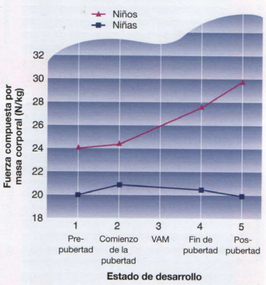
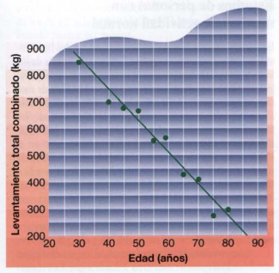
CONDICIONANTES DE LA GENERACIÓN DE TENSIÓN MUSCULAR
Edad:

Slide 37
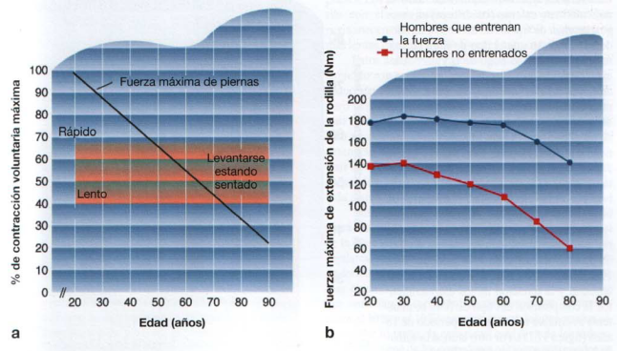
CONDICIONANTES DE LA GENERACIÓN DE TENSIÓN MUSCULAR
Edad:

Slide 38
CONDICIONANTES DE LA GENERACIÓN DE TENSIÓN MUSCULAR
Edad:

Slide 39
CONDICIONANTES DE LA GENERACIÓN DE TENSIÓN MUSCULAR
Factores psicológicos y cognitivos:
Miedo al dolor
Miedo a lesiones o lesiones reiteradas
Depresión relacionada a afección física
Compromiso de la atención o la memoria
Alteraciones el sistema nervioso
Efectos colaterales de fármacos
Atención
Motivación

Slide 40
ADAPTACIONES FISIOLÓGICAS A LOS EJERCICIOS CONTRA RESISTENCIA
Estructura muscular esquelética:
Hipertrofia de fibras
Mayor en fibras tipo II
Hiperplasia??
Remodelado de fibras intermedias
Puede aumentar o disminuir según estímulo:
Densidad capilar
Volumen mitocondrial

Slide 41
ADAPTACIONES FISIOLÓGICAS A LOS EJERCICIOS CONTRA RESISTENCIA
Sistema nervioso:
Incremento en el reclutamiento de unidades motoras

